Slide 1
RPA 프로세스 분석 설계서
[카카오 맵 대중교통 데이터 수집]
목 차
개요
업무 변화 모습
상세 업무 프로세스
2021.7.

Slide 2
History
생성일 | 버전 | 내용 | 작성자
2023-04-28 | 0.1v | 최초 작성 | 김 정빈
 |  | -이하 여백-

Slide 3
개요
■ 업무 수행 기준
구분 | 현재 | RPA 적용 후 | 기타
업무 담당자 | - | 김 정빈 | -
업무 수행 주기 | Ex) 1일 1회 | 1일 1회 | -
업무 시간 | Ex) 3시간 | 1시간 | -
■ 사용 시스템 현황
System | 메뉴(기능) | 사용권한 | 기타
excel | 카카오 맵 데이터 읽기/쓰기 | - | -
chrome | 카카오 맵 데이터 조회 | - | -

Slide 4
RPA Process Diagram
프로세스
카카오 맵 대중교통 데이터 수집
Init
Process Start
카카오 맵 페이지 OPEN
엑셀파일 데이터 READ
엑셀 데이터 확인
Process
남은 데이터 無
남은 데이터 有
출발지 입력
도착지 입력
End
엑셀 작성
거리, 요금, 시간 데이터 수집
대중교통 페이지 이동
Process End
엑셀 첨부 확인 메일 전송

Slide 5
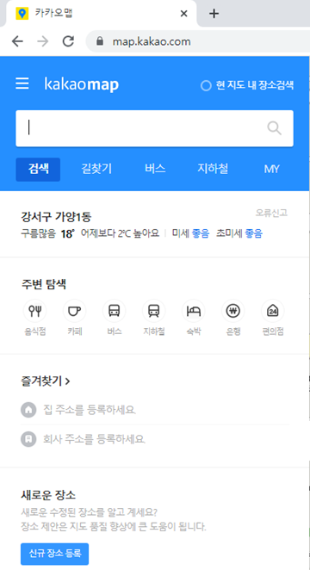
상세 업무 프로세스
프로세스 | 카카오 맵 페이지 OPEN
프로세스 정의 | Init - 카카오맵에서의 데이터 수집을 위해 브라우저에서 카카오 맵 페이지를 열어둔다.
필요 정보 | 카카오 맵 URL
상세 절차 및 방법
프로세스 종료 후, Output | OPEN된 카카오 맵 페이지
URL : https://map.kakao.com/

Slide 6
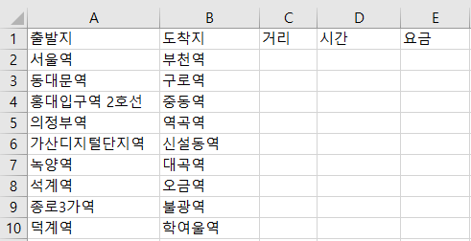
상세 업무 프로세스
프로세스 | 엑셀 데이터 READ
프로세스 정의 | Init - 사전 작업한 엑셀데이터를 읽어온다.
필요 정보 | “카카오맵”이라는 시트 명과 출발지, 도착지, 거리, 시간, 요금으로 작성된 머리글과 데이터 수집을 원하는 출발지, 도착지가 작성 되어있는 엑셀 파일
상세 절차 및 방법
프로세스 종료 후, Output | TransactionData - 사전 작업한 엑셀 파일 데이터
엑셀 경로 : C:\Users\woori\Desktop\RPA\카카오맵.xlsx
시트명 : “카카오맵”

Slide 7
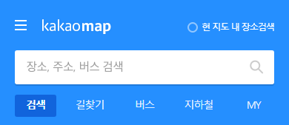
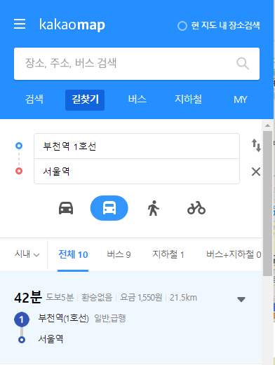
상세 업무 프로세스
프로세스 | 대중교통 데이터 수집
프로세스 정의 | Process - 길 찾기 페이지에서 출발지, 도착지를 입력 후 대중교통 데이터를 수집
필요 정보 | 엑셀에서 얻어온 출발지, 도착지 데이터를 이용
상세 절차 및 방법
프로세스 종료 후, Output | TransactionItem - 거리, 도착까지 걸리는 시간, 대중교통 이용 요금

Slide 8
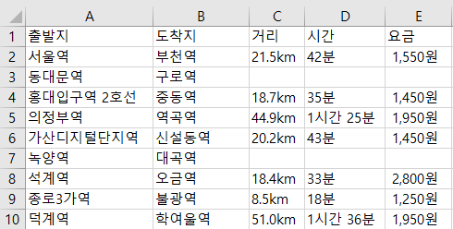
상세 업무 프로세스
프로세스 | 엑셀 작성
프로세스 정의 | Process - 수집한 데이터를 이용해서 사전 작성한 엑셀을 완성
필요 정보 | 수집한 카카오 맵 데이터
상세 절차 및 방법
프로세스 종료 후, Output | 출발지, 도착지에 따른 거리, 도착까지 걸리는 시간, 대중교통 이용 요금
- 에러가 난 부분은 공란으로 처리하고 다음을 진행

Slide 9
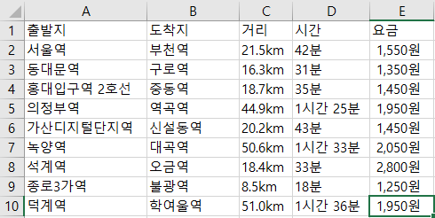
상세 업무 프로세스
프로세스 | 에러 데이터 재실행
프로세스 정의 | Process - 에러가 난 부분만 재실행해서 데이터를 업데이트 할 수 있다.
필요 정보
상세 절차 및 방법
프로세스 종료 후, Output | 에러 부분이 수정된 엑셀 파일

Slide 10


상세 업무 프로세스
프로세스 | 확인 메일 전송
프로세스 정의 | End – 정상 작동 시 보내는 메일과 에러 발생시 보내는 메일을 다르게 하여 에러를 확인
필요 정보 | 보내는 사람 구글 메일 ID, 보내는 사람 구글 2차 암호, 받는 사람 메일 ID, 저장된 엑셀파일 경로
상세 절차 및 방법
프로세스 종료 후, Output | 엑셀 파일이 첨부된 정상 작동 확인 메일 전송

Slide 11
END

